Slide 1
Jevreji u antisemitskoj umetnosti
The Peter Ehrenthal Collection
Wolfson Museum of Jewish Art
Priredila Barbara Panić

Slide 2
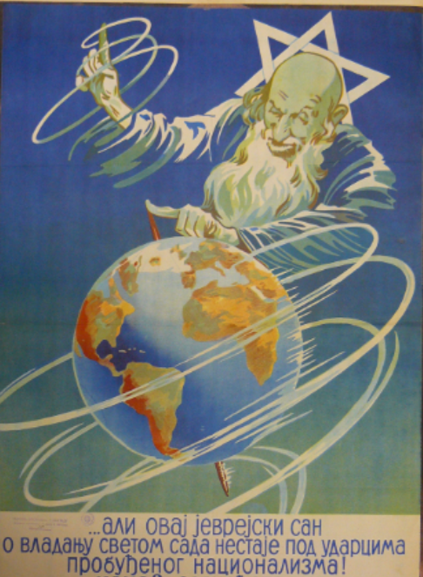
u 18 veku pravljene su keramicke figure sa smesnim antisemitskim motivima, napisi mi predgovor za tu prezentaiju
Prijedlog za uvodni govor prezentacije:
"Keramika mržnje:
Satirička predstava antisemitizma u 18. stoljeću“
Poštovane kolegice i kolege,
Danas vas želim pozvati na jedno izuzetno neugodno, ali nužno putovanje kroz mračne kutke povijesti. Naše će se istraživanje fokusirati na jednu od najodvratnijih manifestacija predrasuda i mržnje u 18. stoljeću: keramiku s antisemitskim motivima.
Ove figure, naizgled bezazlene i često humoristične, u sebi nose duboko ukorijenjene stereotipe i karikature koje su stoljećima služile kao oruđe za diskriminaciju i progone židovskog naroda. Kroz analizu ovih predmeta, nastojat ćemo razotkriti kako je umjetnost, koja se često smatra izrazom ljepote i humanizma, mogla biti zloupotrijebljena za širenje mržnje i netolerancije.

Slide 3
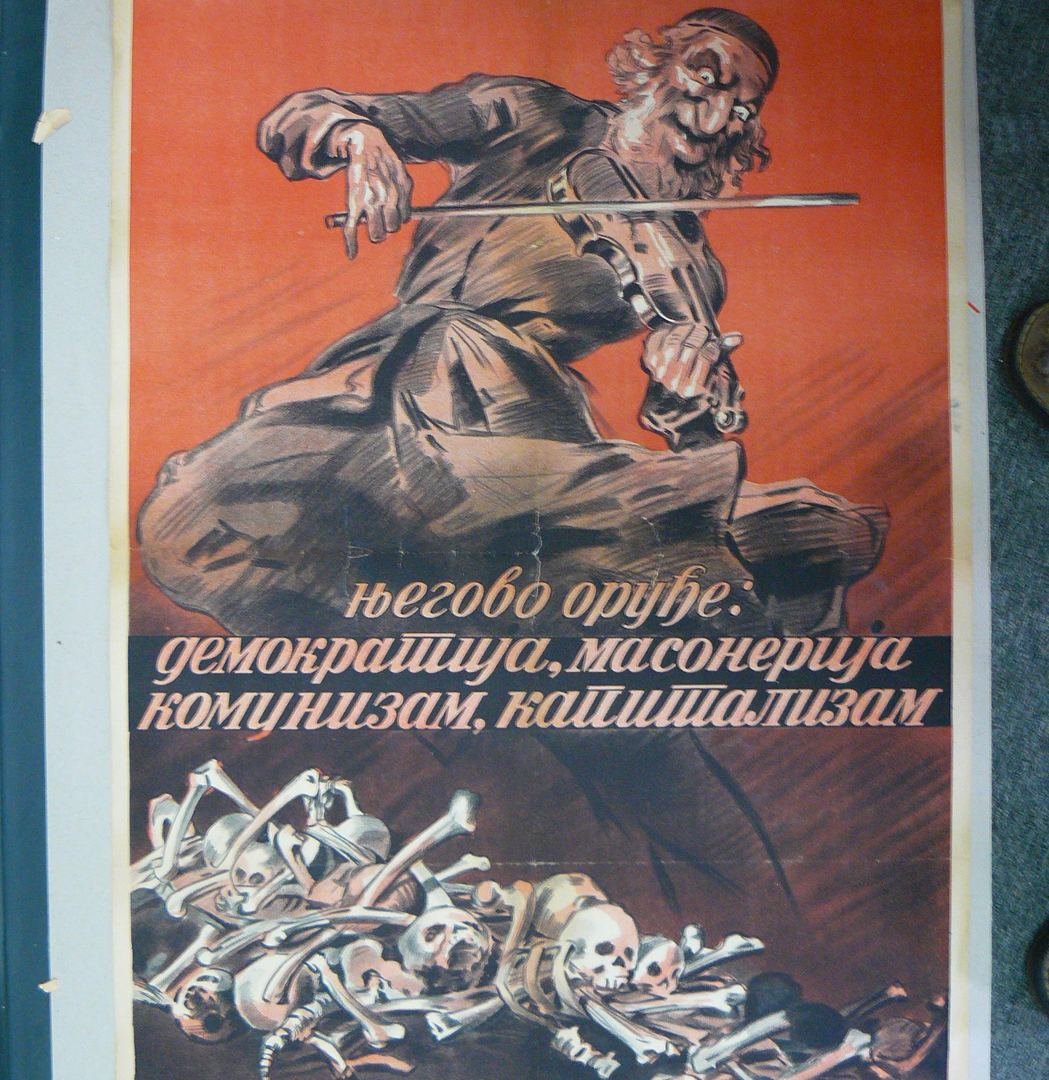
Naša prezentacija će se dotaknuti sljedećih pitanja:
Kako su se antisemitski stereotipi manifestirali u keramičkim figurama 18. stoljeća?
Koja je bila uloga ovih predmeta u širenju antisemitizma među širokim narodnim masama?
Kakve su posljedice imale ove karikature na život židovske zajednice?
Što nam ove figure govore o društvenom kontekstu u kojem su nastale?
Iako je tema teška i uznemirujuća, vjerujemo da je od iznimne važnosti suočiti se s ovim mračnim stranicama naše prošlosti. Samo tako možemo izgraditi svijet temeljen na toleranciji, razumijevanju i međusobnom poštovanju.

Slide 4
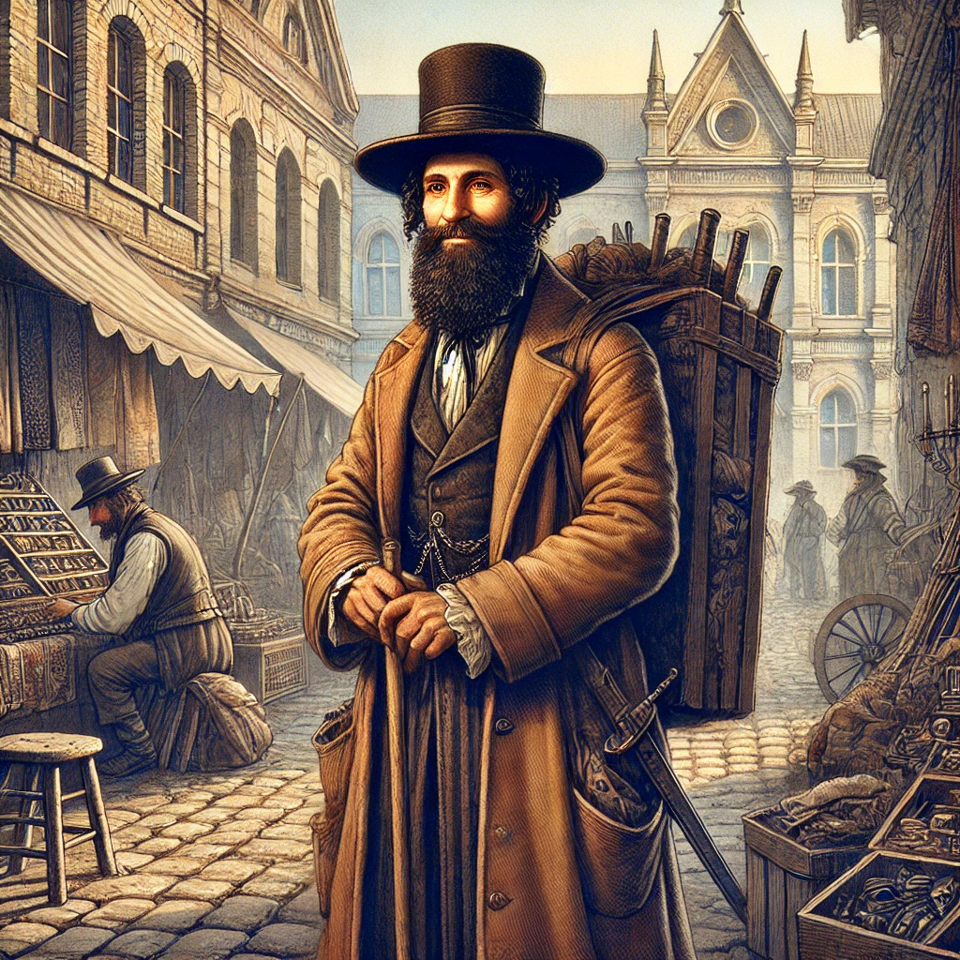
TORBARI
Torbarenje: prodaja robe na malo od strane putujućih prodavaca
Od srednjeg veka bavljenje ovim poslom za Jevreje je predstavljalo važan izvor prihoda
Prodavali su predmete od metala, galanteriju, predmete za šivenje i razne druge sitnice
Siromašni torbari su se takođe bavili preprodajom starih stvari

Slide 5
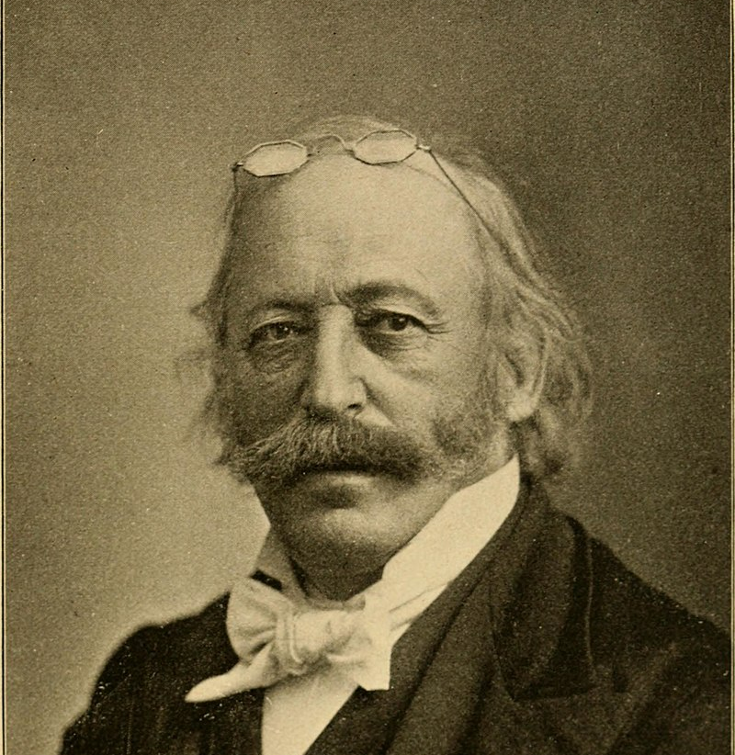
Isaac Mayer Wise 1819-1900
Rabin, osnivač Hebrew Union College u Sinsinatiju, torbare, nemačke doseljenike u SAD, podelio je u nekoliko skupina:
Torbari koji su svoje proizvode nosili u košarama i nisu imali svoj dom
Torbari koji su svoje proizvode nosili u zaprežnim kolima, znali nešto malo engleski jezik i nadali se boljim vremenima
Torbari koji su svoje proizvode nosili u velikim rančevima sanjajući da će jednog dana postati veliki biznismeni

Slide 6
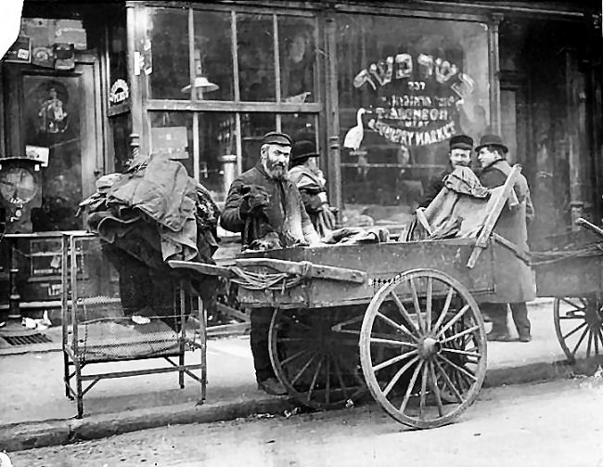
Takođe je postojala i jedna bogatija klasa torbara koja se isto može podeliti u 3 grupe:
Torbari sa karavan vagonima koje su vukli konji
Torbari koji su u malim kovčežićima nosili satove i nakit i sebe već smatrali bogatim
Oni koji su dostigli krajnji cilj i prodavali robu u svojim radnjama
https://yalebooks.yale.edu/2018/02/15/divided-lands/

Slide 7
DRŽAČ ZA ŠIBICE
Engleska, 19. vek
PEDDLERS, PENNSYLVANIA, 1886. Courtesy of the Philadelphia Jewish Archives Center, Philadelphia, Pennsylvania

Slide 8
„the jews hobby – old clothes“
Engleska, 19. vek

Slide 9
KERAMIČKA PLOČICA
Francuska, 18. vek

Slide 10
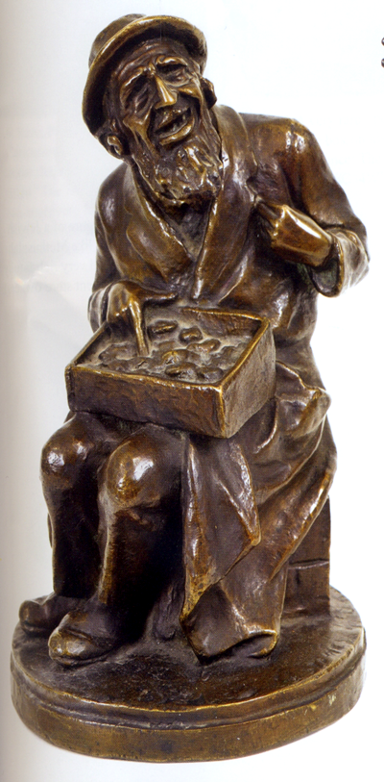
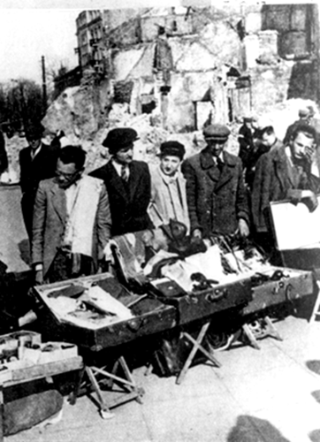
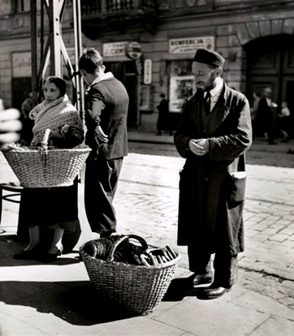
BRONZANA FIGURA
Austrija, 19. vek

Slide 11
ZizenhauseNEr figurice
Zinenhausener figurice od terakote svoju popularnost su stekle u 18. veku
Krasile su domove bogatih nemačkih aristokratskih porodica
Nastale su 1799. godine u radionici umetničke porodice Sohn (Franz, Joseph, Ferdinand i Anton)
Figurice su u početku bile religioznog sadržaja, da bi ubrzo pravljene sa živopisnim motivima iz svakodnevnog života
Neke od figurica su imale prizvuk satire i karikatura
Nažalost proizvodile su se i one na kojima su Jevreji prikazivani podrugljivo
Figurice su bile veoma popularne i masovno su se prodavale po Evropi

Slide 12
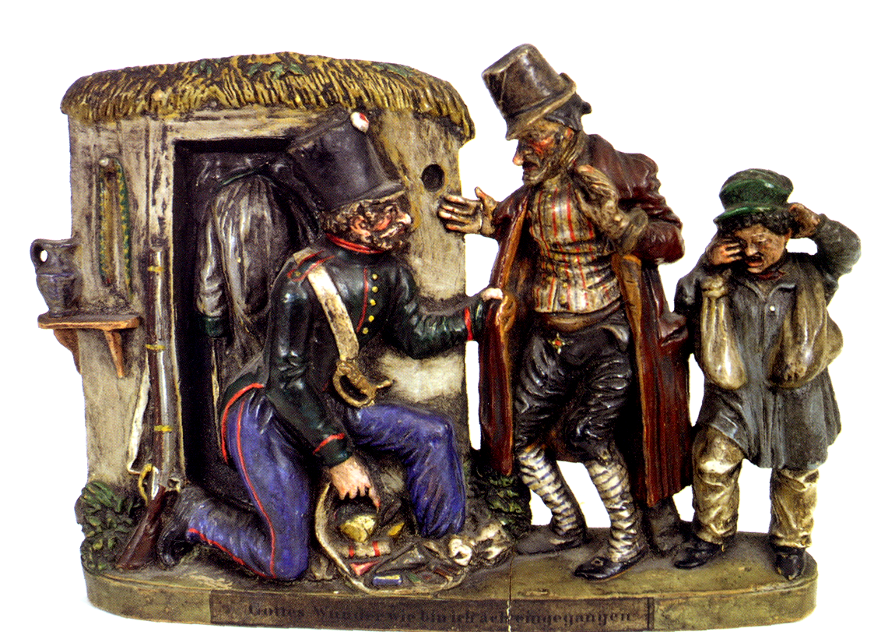
„Čudo božije, šta sam ovo pronašao“
Francuski carinik pregleda Jevrejina trgovca

Slide 13
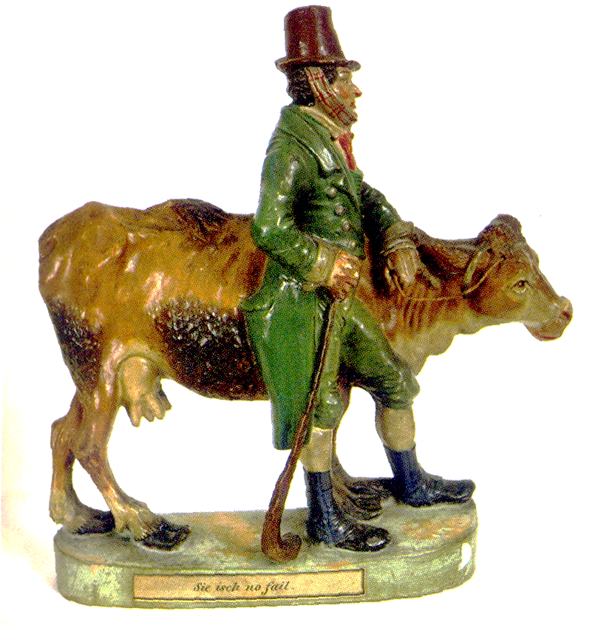
„Ona nije lenja“
U Švajcarskoj su stokom pretežno trgovali Jevreji

Slide 14
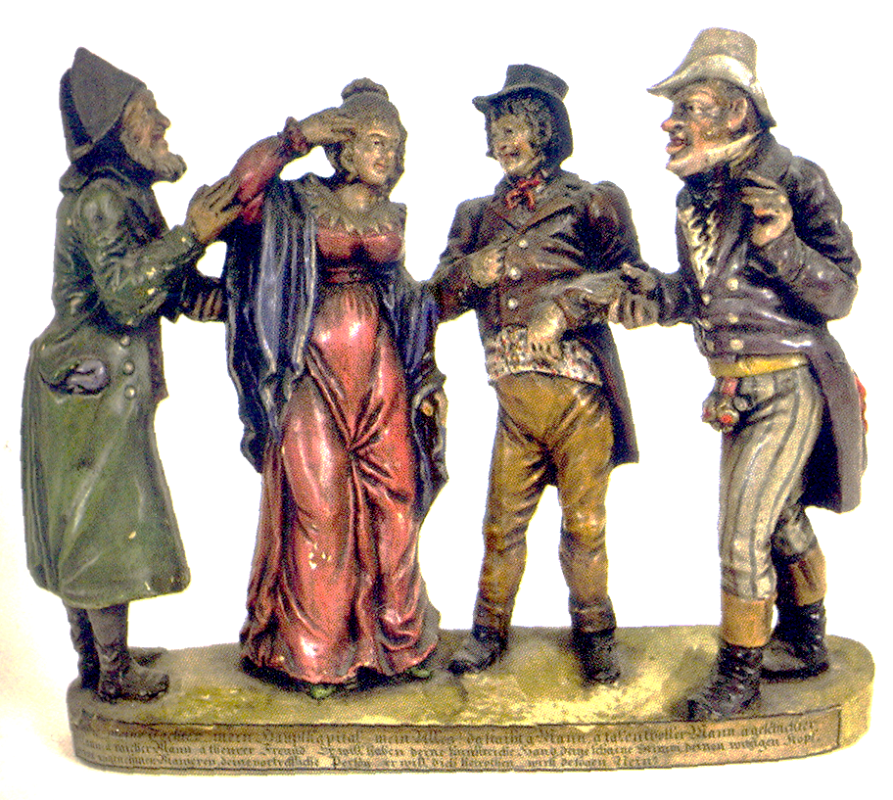
“Lidija se venčava“
Na postolju je ispisano (jidiš) – Moja ćerko, moj najveći kapital, moje sve, ovde je čovek kome se sviđaju tvoje oči, tvoje muziciranje na klaviru, tvoji maniri, tvoja ličnost, on želi da te oženi, zar ćeš reći NE?!

Slide 15
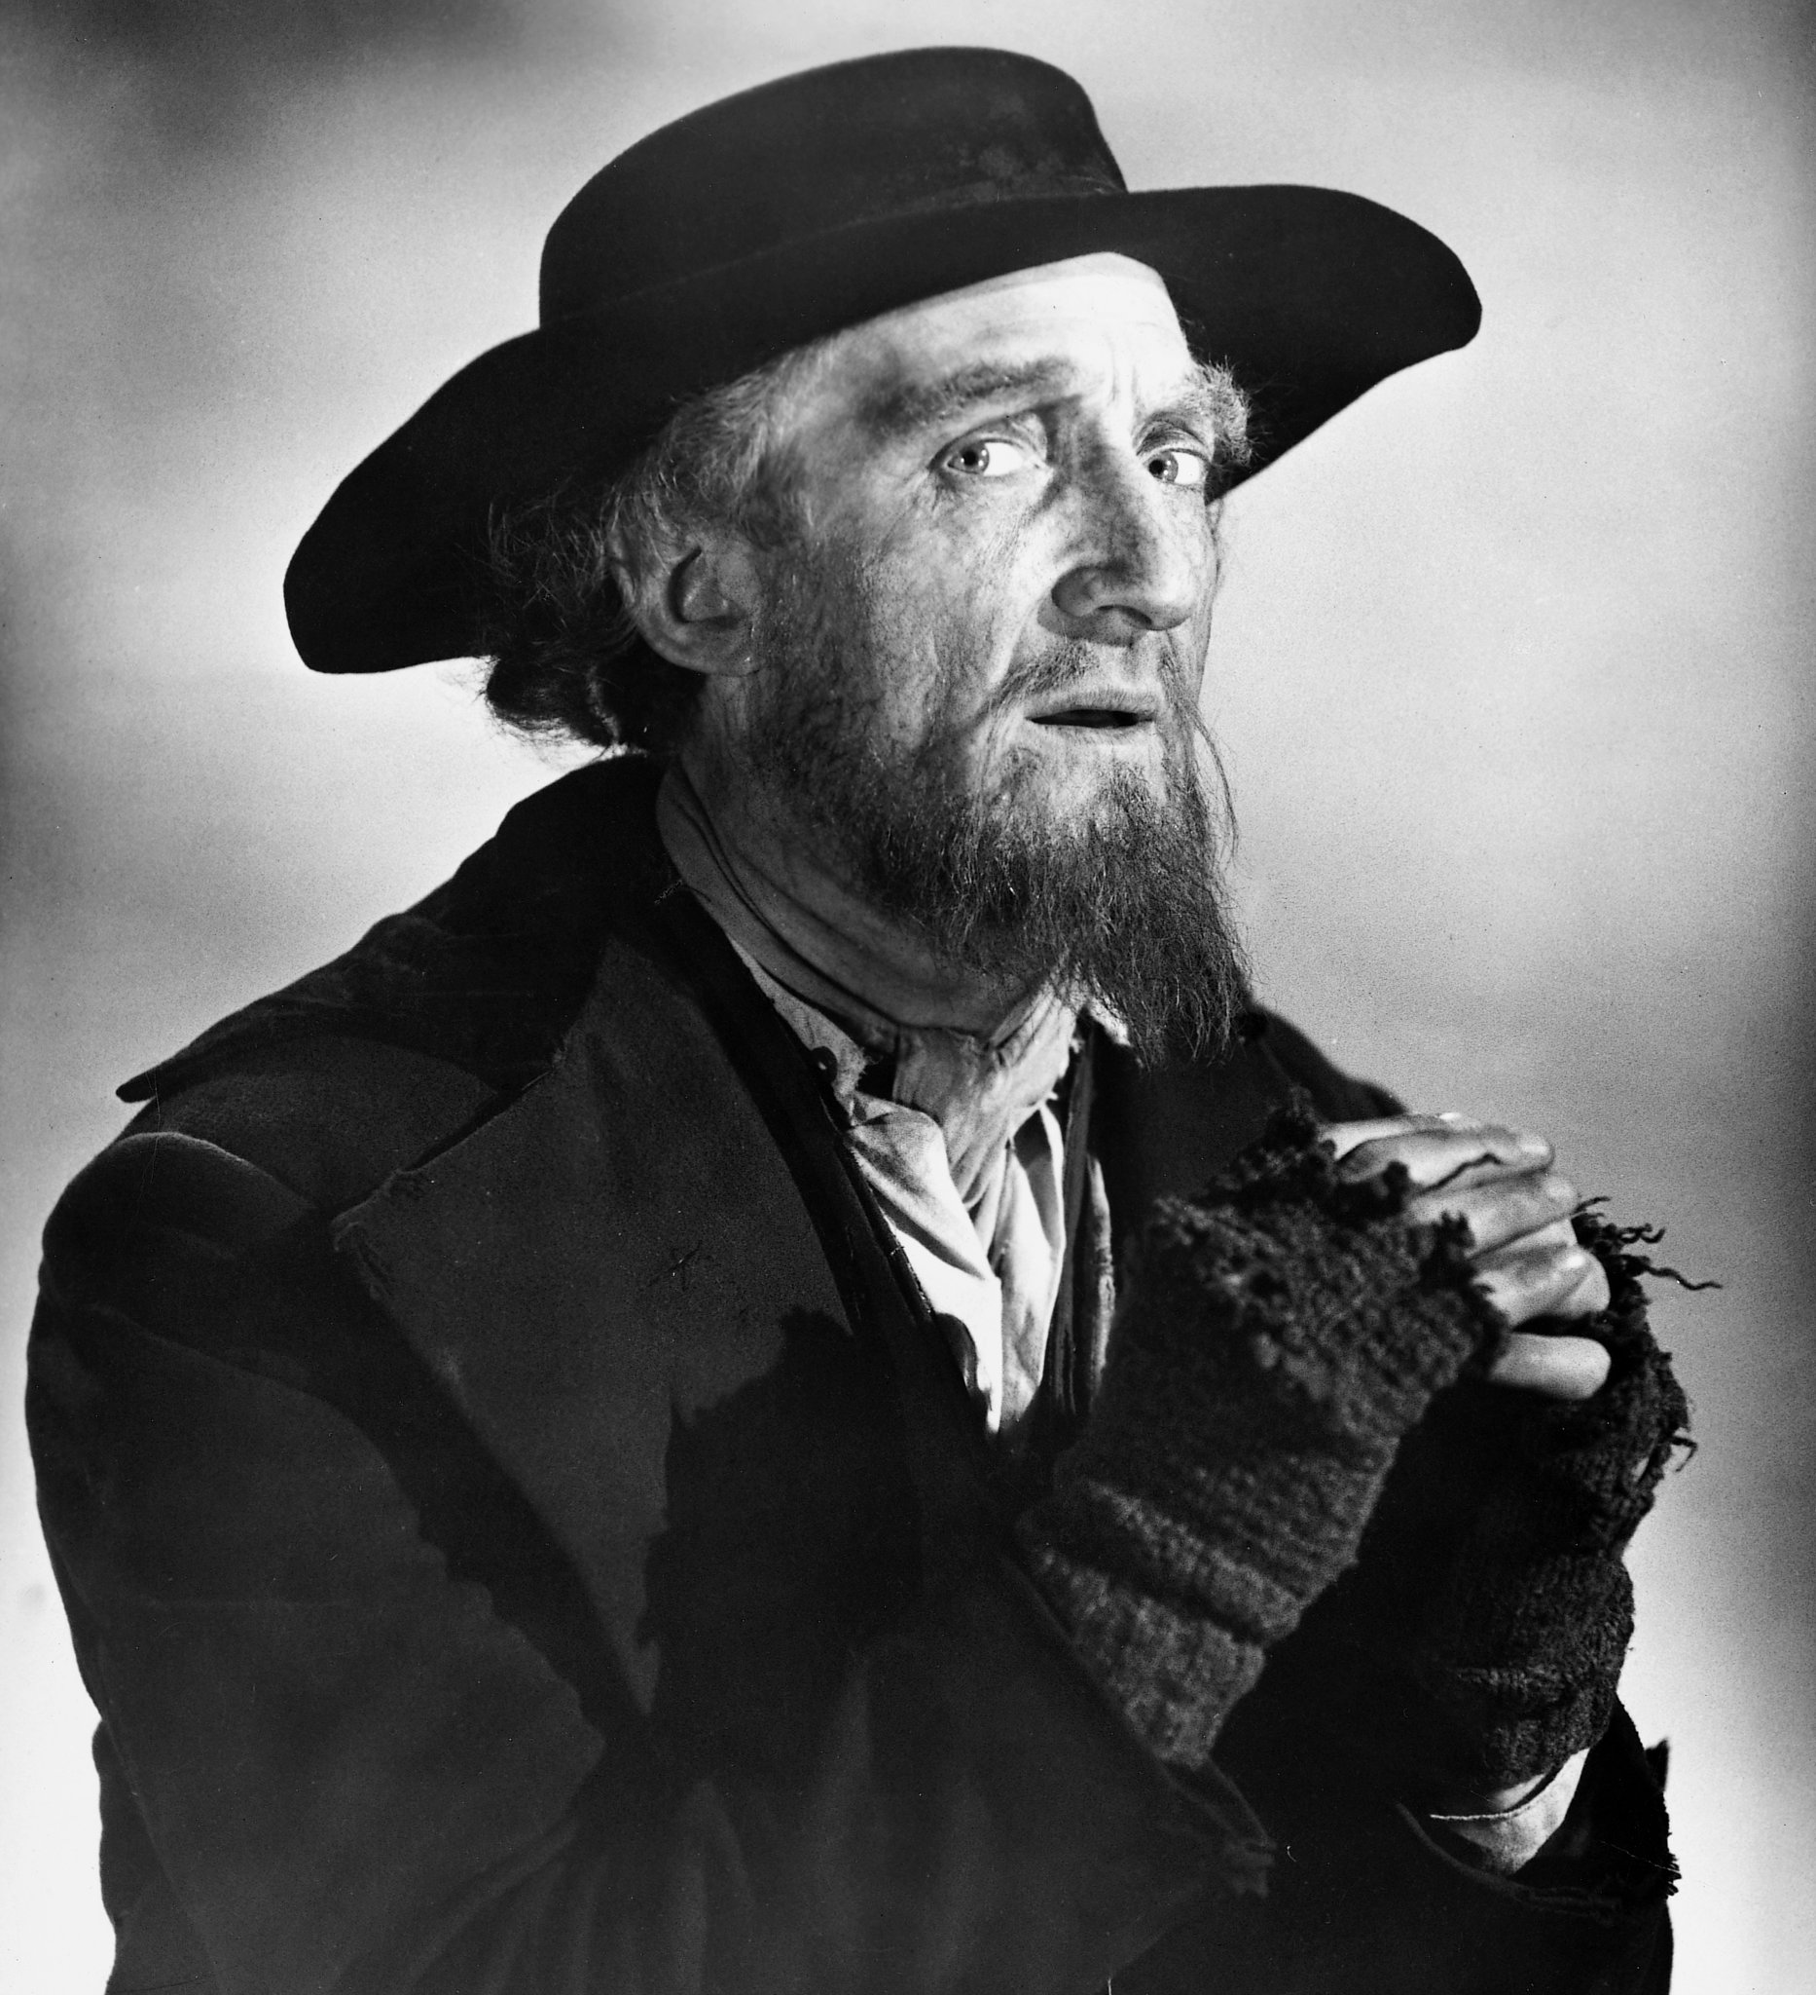
FAGIN
Izmisljeni lik u delu „Oliver Tvist“ Čarlsa Dikensa
Faginov karakter je zasnovan na liku jevrejskog engleskog kriminalca Isaka „Ajki“ Solomona (1785-1850)
U prvih 38 poglavlja Fagin je 275 puta nazvan “Jevejin“, a samo 42 puta po imenu “Fagin“ ili “starac“
Dikens je objasnio da je Fagina napravio Jevrejinom jer “nažalost istina je takva da je u vremenu kada se dešava priča ta vrsta kriminalca gotovo uvek je bio Jevrejin“
Takođe je tvrdio da nije imao nikavne loše namere prema jevrejskoj veri: “Nemam nikakva druga osećanja prema Jevrejima sem prijateljskih. Uvek lepo govorim o njima, bilo javno ili u privatnim razgovorima i iznosim svoje svedočenje u korist njihove izuzetne odanosti u svim poslovima koje sam imao sa njima“
U kasnijim izdanjima knjige Dikens je izbacio preko 180 referenci koje se odnose na Faginovo jevrejstvo, a sve se desilo nakon prodaje kuće jevrejskom bankaru James Davis-u 1850. sa kojim je postao prijatelj

Slide 16
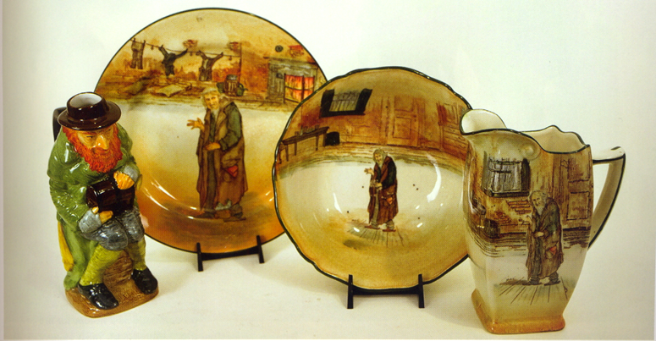
Krčag, Engleska oko 1920; Tanjiri i bokal, Engleska oko 1900.

Slide 17
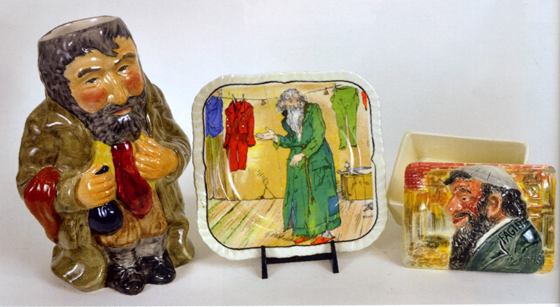
Bokal, Engleska oko 1900; Tanjir, Engleska oko 1920; Kutija za cigarete, Engleska oko 1900.

Slide 18
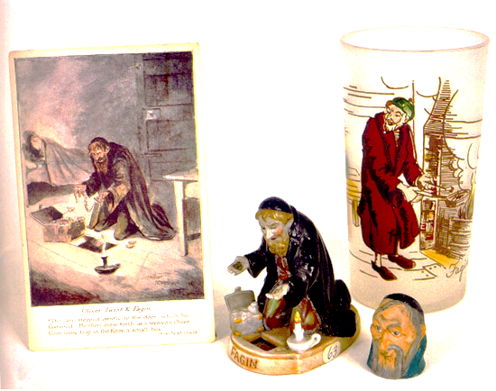
Scene sa brojanjem novca,
Engleska 19. vek

Slide 19
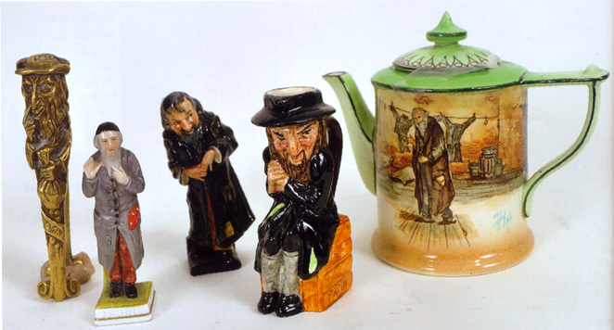
Engleska 19. i 20. vek

Slide 20
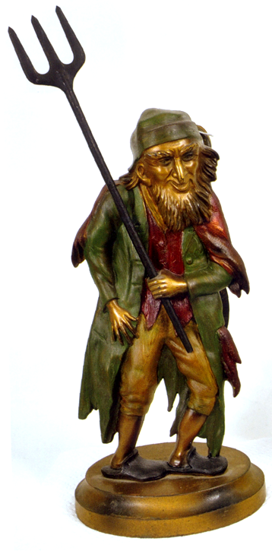
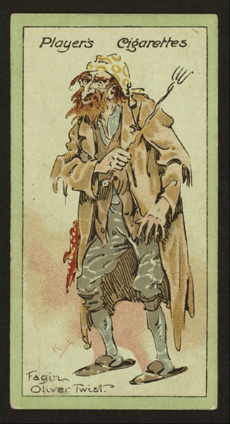
Postolje za lampu,
Engleska 19. vek

Slide 21
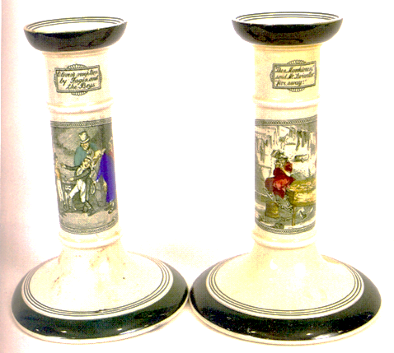
Svećnjaci, Engleska 19.

Slide 22
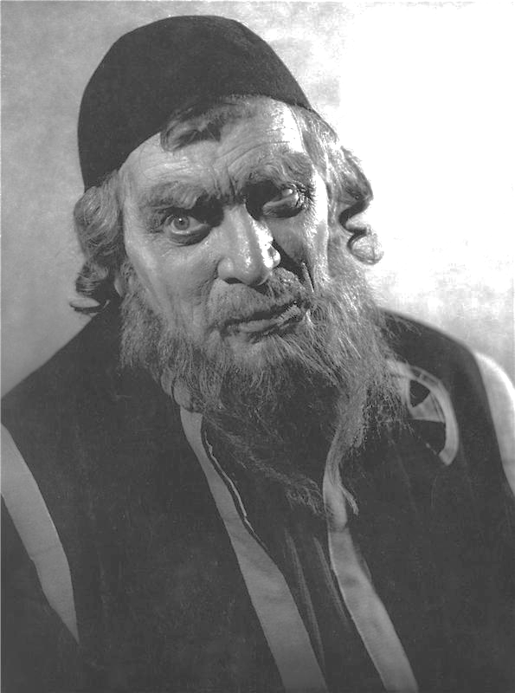
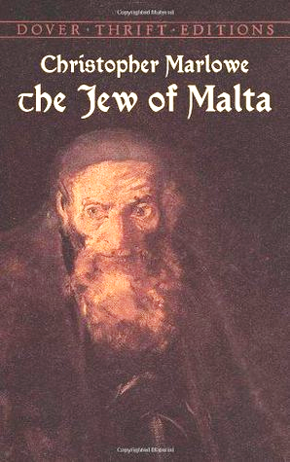
ŠAJLOK
Lik iz Šekspirovog Mletačkog trgovca, ali takođe i termin kojim se karakteriše zelenaš
U Šekspirovo vreme (Elizabetanska era, 16. vek) pozajmljivanje novca je bilo veoma često zanimanje kod Jevreja
Hrišćani su to zanimanje smatrali kao greh, zbog toga je bilo dozvoljeno Jevrejima da se bave novčanim pozajmicama
Englesko društvo elizabetanske ere je bilo okarakterisano kao antisemitsko
U elizabetansko Jevreji su predstavljani karikaturalno, grozno, sa obešenim nosevima i jarko crvenim perikama, okarakterisani kao pohlepni zelenaši, varalice, zlo i dvolični ljudi (npr. Lik Barabasa u komadu „Malteški Jevrejin“ Kristofera Marloa)
I danas se polemiše da li je delo antisemitsko ili ne
Engleski Jevreji su proterani za vreme Edvarda I, 1290. i nije im bilo dozvoljeno da se vrate sve do vladavine Kromvela 1656

Slide 23
AI: "Jevrej s Malte" Christophera Marlowea je drama koja je žestoko kritizirana zbog prikaza Jevreja. Evo zašto: Stereotipni prikaz: Glavni lik predstave, BarabaS, je vrlo stereotipna jevrejska figura. Prikazan je kao pohlepan, materijalistički i krajnje nemilosrdan, utjelovljujući mnoge negativne antisemitske forme preovlađujuće u Marloweovo vrijeme. Fokus na materijalizam: BarabaS je opsjednut bogatstvom i spreman je počiniti bilo kakav zločin kako bi ga stekao. Ovo jača štetni stereotip o Jevrejima kao opsjednutim novcem. Nedostatak nijansi: Predstava ne nudi iskupljujuće kvalitete za BarabASA. On je predstavljen kao čisto zla figura, kojoj nedostaje ikakva dubina ili složenost. Ovaj jednodimenzionalni prikaz doprinosi dehumanizaciji jevrejskih likova. Važna napomena: Ključno je razumjeti da "Jevrej s Malte" odražava antisemitske stavove preovlađujuće u elizabetanskoj Engleskoj. Ne predstavlja nijansiran ili tačan prikaz jevrejskog naroda. Odricanje od odgovornosti: Ove informacije su u obrazovne svrhe i ne odobravaju niti podržavaju stavove izražene u predstavi. Važno je kritički analizirati i razumjeti istorijski kontekst takvih djela kako bi se izbjeglo održavanje štetnih stereotipa.

Slide 24
Kristofer Marlo: Malteški Jevrejin, režija: Peter Zadek; Burgteatar, Beč, Austrija
Postavljanje komada Malteški Jevrejin Šekspirovog savremenika Kristofera Marloa smatra se danas politički nekorektnim.
Monstruozni lik Jevrejina Barabasa pokazuje sve stereotipne karakteristike antisemitske slike o Jevrejima: srebroljubivost, pohlepnost, osvetoljubivost, dvoličnost. Iako su i pripadnici drugih naroda u komadu Kristofera Marloa daleko od moralnih apostola, ipak je Barabas taj koji na sceni uvek iznova seje smrt, ne prezajući ni od ubistva voljene kćerke ili predaje Malte u turske ruke.
Čuveni režiser Peter Zadek, i sam Jevrejin, upustio se u smelu avanturu postavljanja Malteškog Jevrejina da bi pokazao da ovaj komad nije niti antisemitski niti prosemitski, već pre svega komad koji pokazuje zapanjujuće paralele sa našim vremenom.
Vreme: 23. januar 2002, Katarina Vešović

Slide 25
Prema verovanju, prvi Jevrejin koji je kročio na Maltu bio je apostol Pavle, čiji je brod prema legendi tu potonuo 62. godine.^{[1]} Pavle je nastavio da predstavlja hrišćanstvo stanovništvu ostrva.^{[2]}
Рођен је у Тарсу у јеврејској породици . Најпре се звао Савле, (SAUL) учио код Гамалила и био фарисеј и прогонитељ првих хришћана који су такође били јеврејског порекла. Када се чудесно обратио у хришћанску веру постао је апостол и ватрени поборник и проповедник Јеванђеља, од граница Арабије до Шпаније. Страдао је због проповедања Јеванђеља и стрпљиво подносио муке, чврст и стамен у својој вери у Господа достигавши такво савршенство да је могао рећи: „Не живим ја, него Христос у мени“. Посечен је у Риму у време цара Нерона као и апостол Петар.
Grob, Rabat na Malti

Slide 26
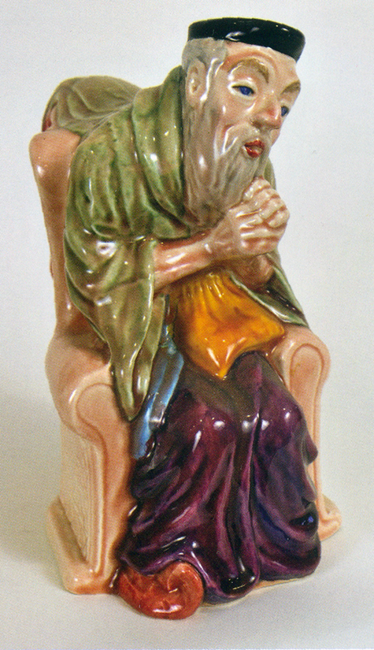
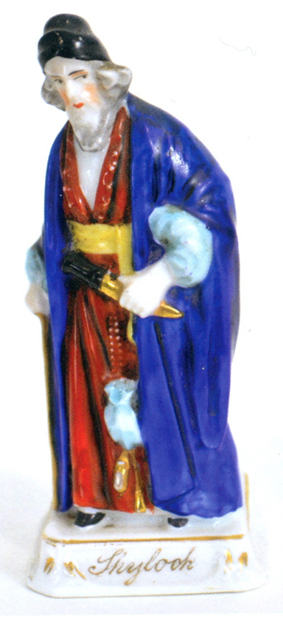
Engleska oko 1920.
Engleska 19. vek

Slide 27
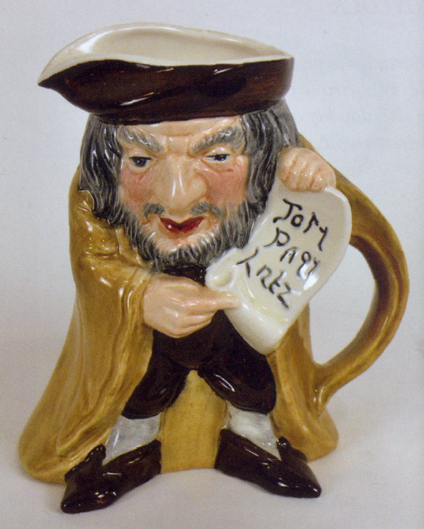
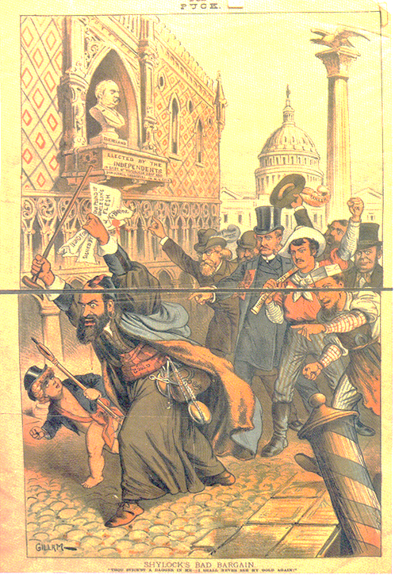
“Šajlokova loša pogodba“
Amerika 19. vek
Engleska oko 1920.

Slide 28
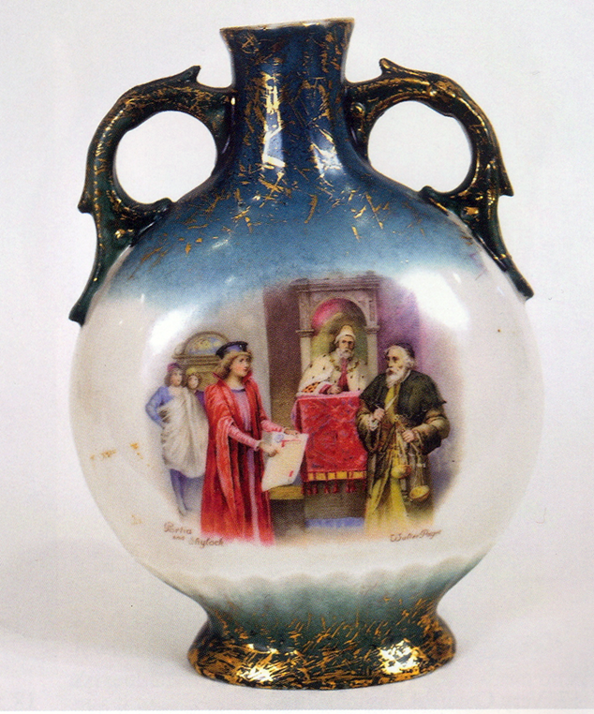
ŠAJLOK I PORCIA, Austrija 19. vek

Slide 29
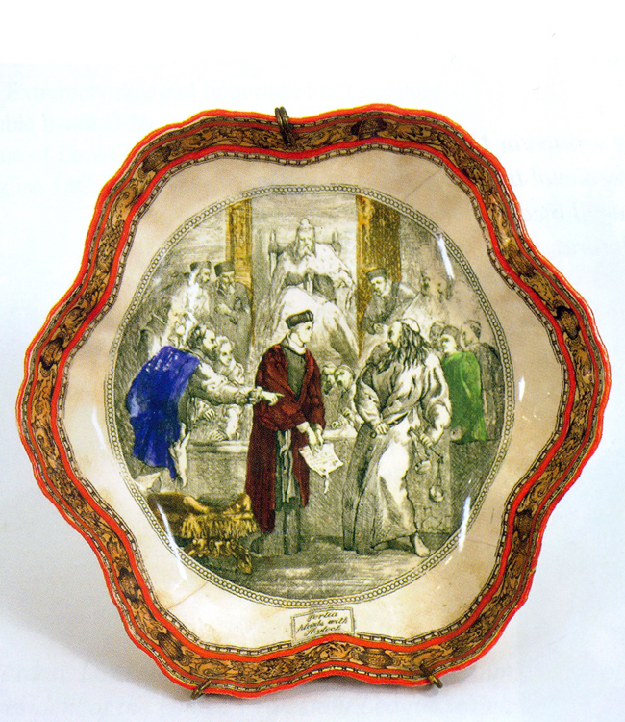
PORCIJA MOLI ŠAJLOKA,
Engleska 19. vek

Slide 30
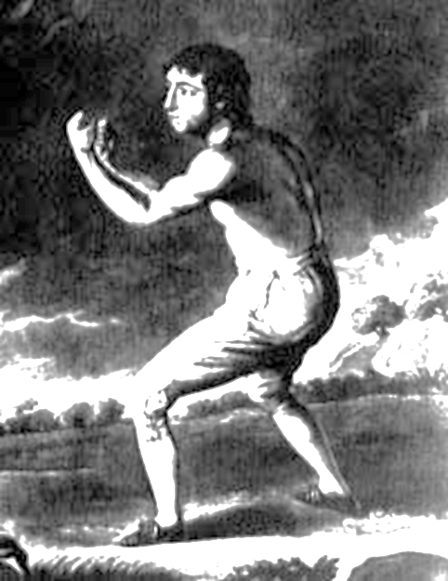
DANIEL MENDOZA (1764-1836)
Engleski bokser i šampion od 1792-95.
Razvio je novi stil u boksu koji je uključivao i odbrambenu strategiju, što je doprinelo mnogo dinamičnijem kretanju u borbi nego što je bilo do tada
Novina u borbi koja je uključivala i tzv. zagnjurivanja, blokade i izbegavanje udaraca dovela je do toga da je uspešno savladavao svoje protivnike
Danielova popularnost je bila toliko velika da su čak članci u novimana posvećeni njemu imali prednost nad vešću o padu Bastlje
Prema nekim izvorima smatra se da je bio prvi Jevrejin koji je pričao sa kraljem Džordžom III
U istoriji su najviše ostali zapamćeni mečevi sa Ričard Hamfriz (Richard Humphreys)
Kada je izgubio u zadnjem meču koji je odigrao postao je predmet antisemitskih napada

Slide 31
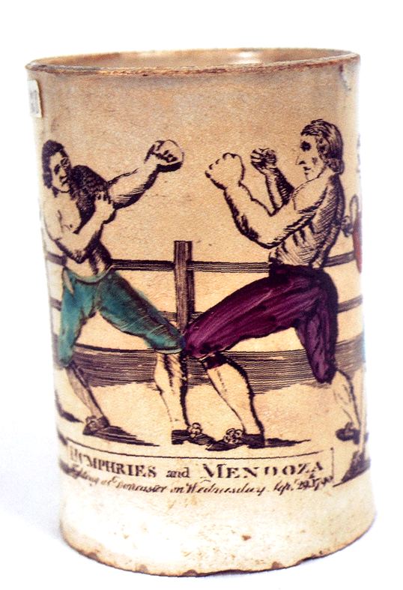
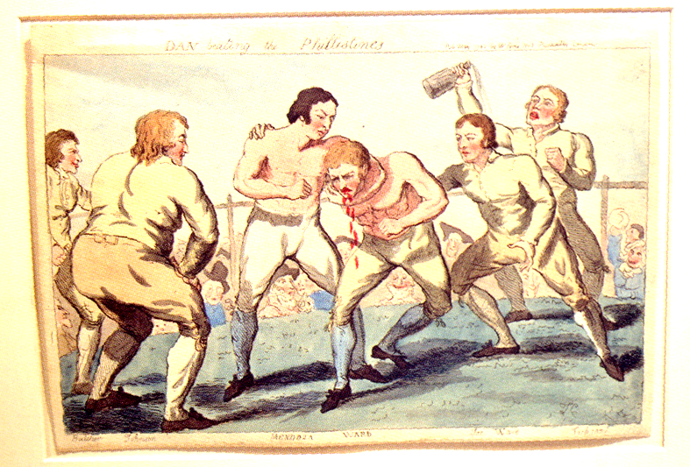
Dan bije Filistince, 18. vek
MEČ MENDOZE I HAMFRIZA, Engleska, 18. vek

Slide 32
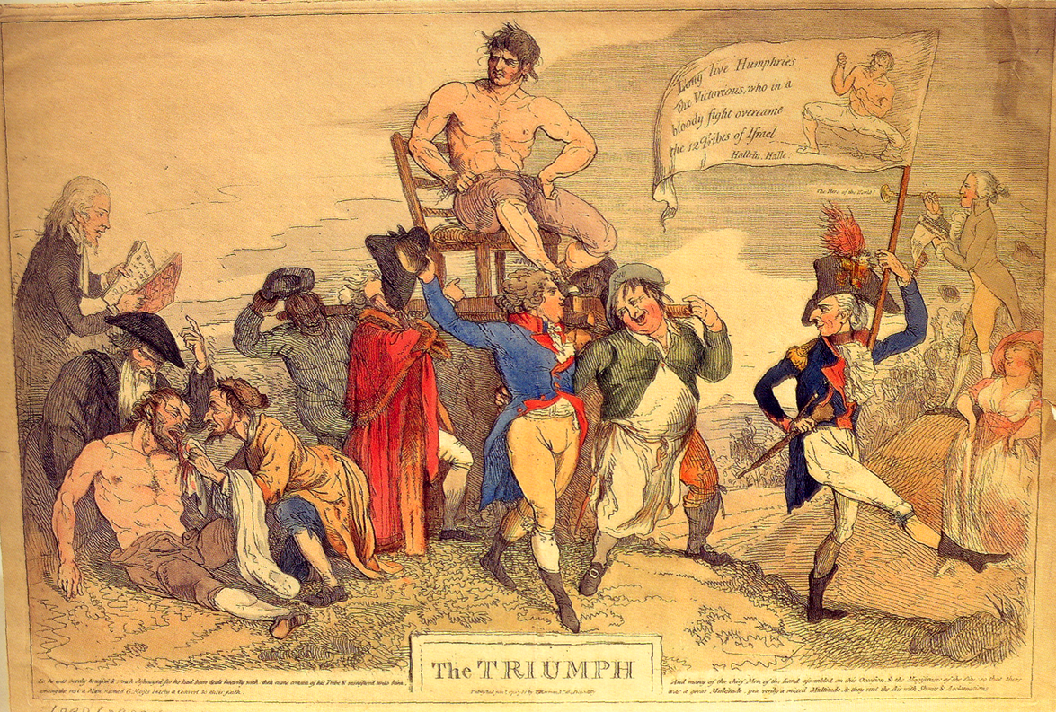
“Trijumf“, bitka između Mendoze i Hamfrajza, završena pobedom Hamfrajza, Mendoza leži na zemlji potpomognut starim Jevrejinom, sa lordom Džordžom Gordonom u pozadini koji čita Talmud, dok Hamfrajza nose na pobedničkom tronu, objavljeno 17. januara 1788.

Slide 33
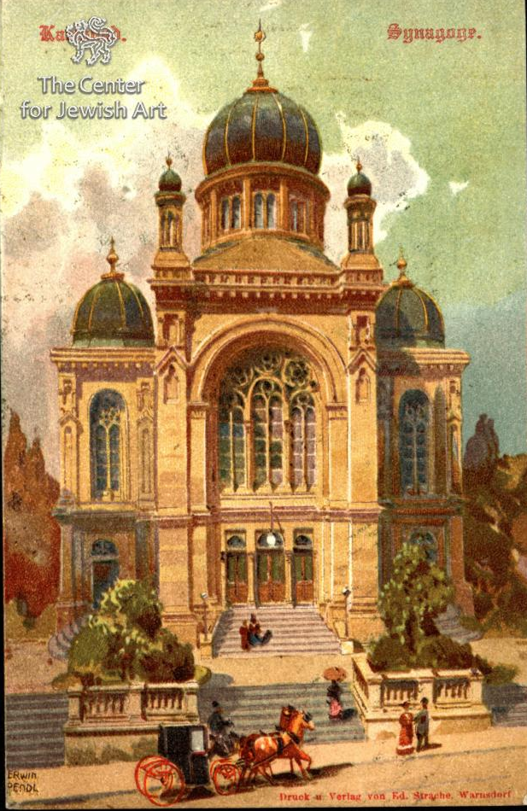
KARLSBAD – KARLOVE VARI
Grad poznat po mineralnim izvorima
Dobio ime po Karlu IV koji ga je osnovao 1370.
O prisustvu Jevreja u gradu u srednjem veku ne zna se ništa, ali je poznat podatak da je1499. za vreme Vladislava II doneta odluka o zabrani njihovog naseljavanja, koja je bila na snazi sve do 1793.
Ipak već od početka 16. veka Jevreji su sporadično dolazili u Karlove Vari, što zbog lečenja, što zbog torbarenja
1806. je otvoren košer restoran, a 1844. ili 1847. hostel za pacijente
Hostel je postao mesto okupljanja za Jevreje koji su počeli da se naseljavalju posle 1860.
Prvi rabin, dr Openhajm, stupio je na dužnost 1870.
Sinagoga je osvećena 1877. i mogla je da primi 2000 vernika
1925. zajednica u Karlove Varima je brojala 2900 članova
1921. i 1923. tu su održani 12. i 13. cionistički kongresi

Slide 34
Yes, there is a Jewish Cemetery in Karlovy Vary (Carlsbad).
Location: It's located on Mozartova Street near the absorbed village of Drahovice, immediately to the west of the Central Cemetery.
History: Established in 1896, it contains around 700 gravestones.
Notable Features:
Includes the graves of the Moser family and Richard Feder's father (Czech Chief Rabbi).
Contains a ceremonial hall in the Moorish-Oriental style, now converted for living purposes.
Features a memorial to soldiers who fell during WWI.
The cemetery is still active but not landmarked.

Slide 35
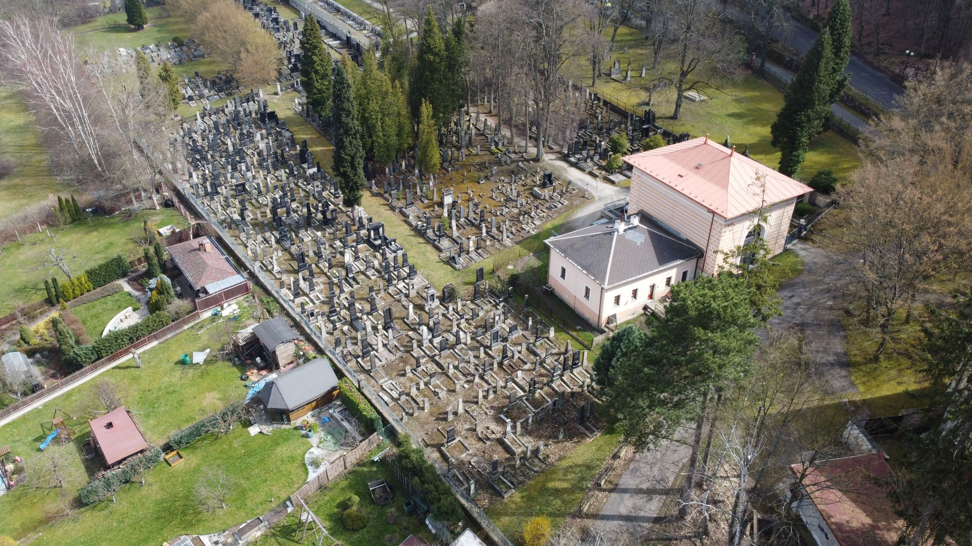

Slide 36
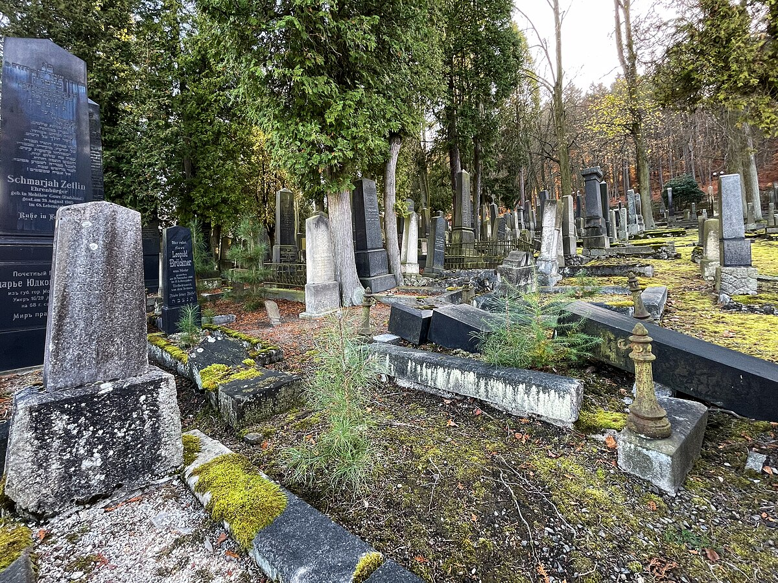

Slide 37
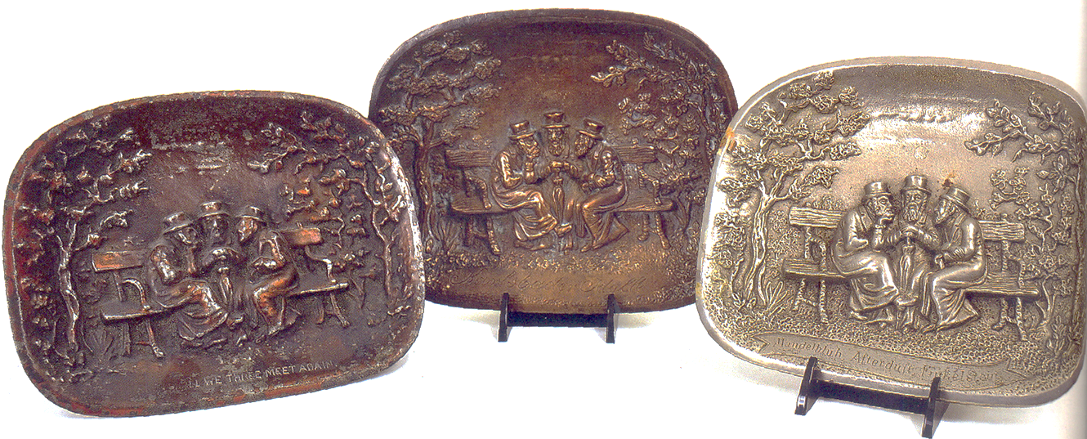
Dekorativne tacne, izlivene u bronzi i ručno oslikane, predstavljaju tri Jevreja kako sede na klupi zaokupljeni razgovorom, svaki od njih drži kišobran

Slide 38
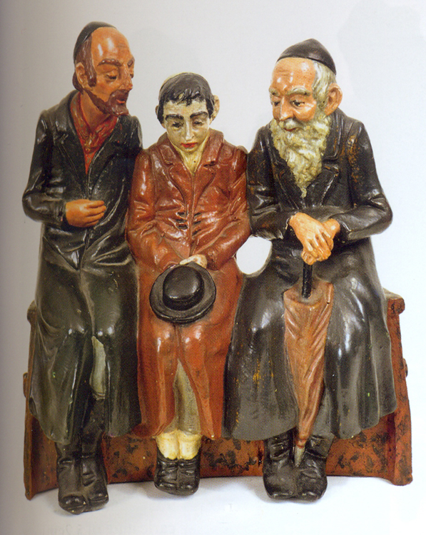
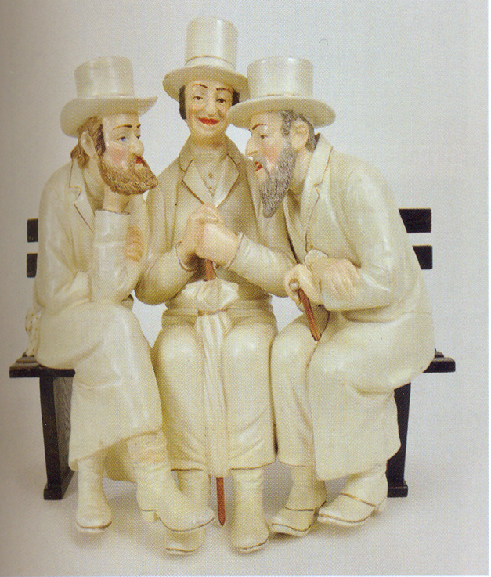
Bohemija, 19. vek

Slide 39
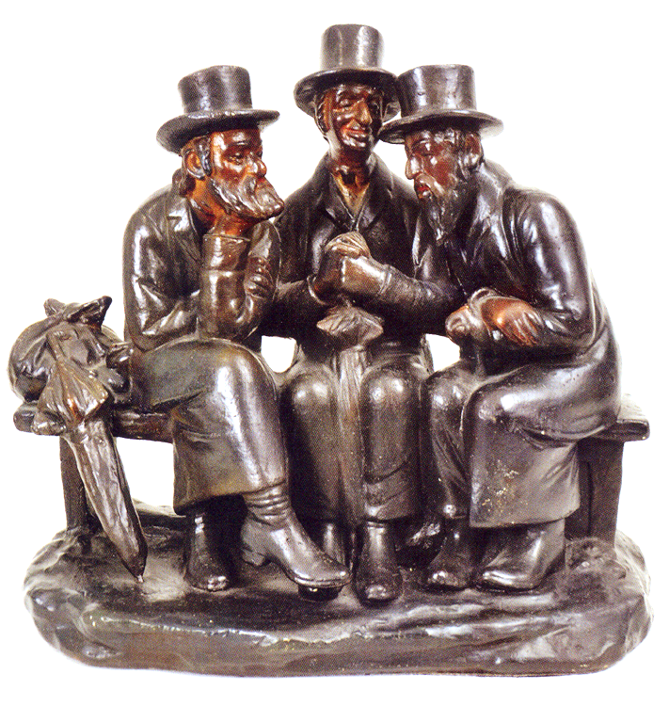
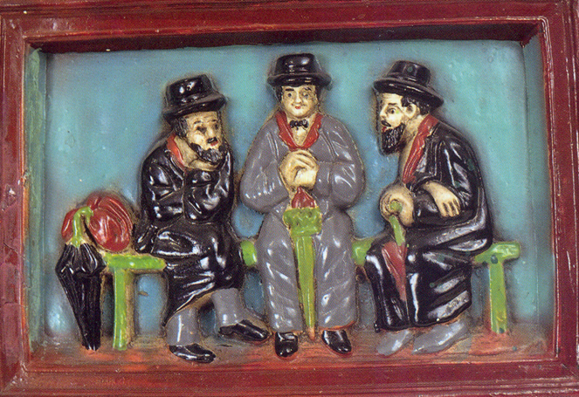
Bohemija, 19. vek

Slide 40
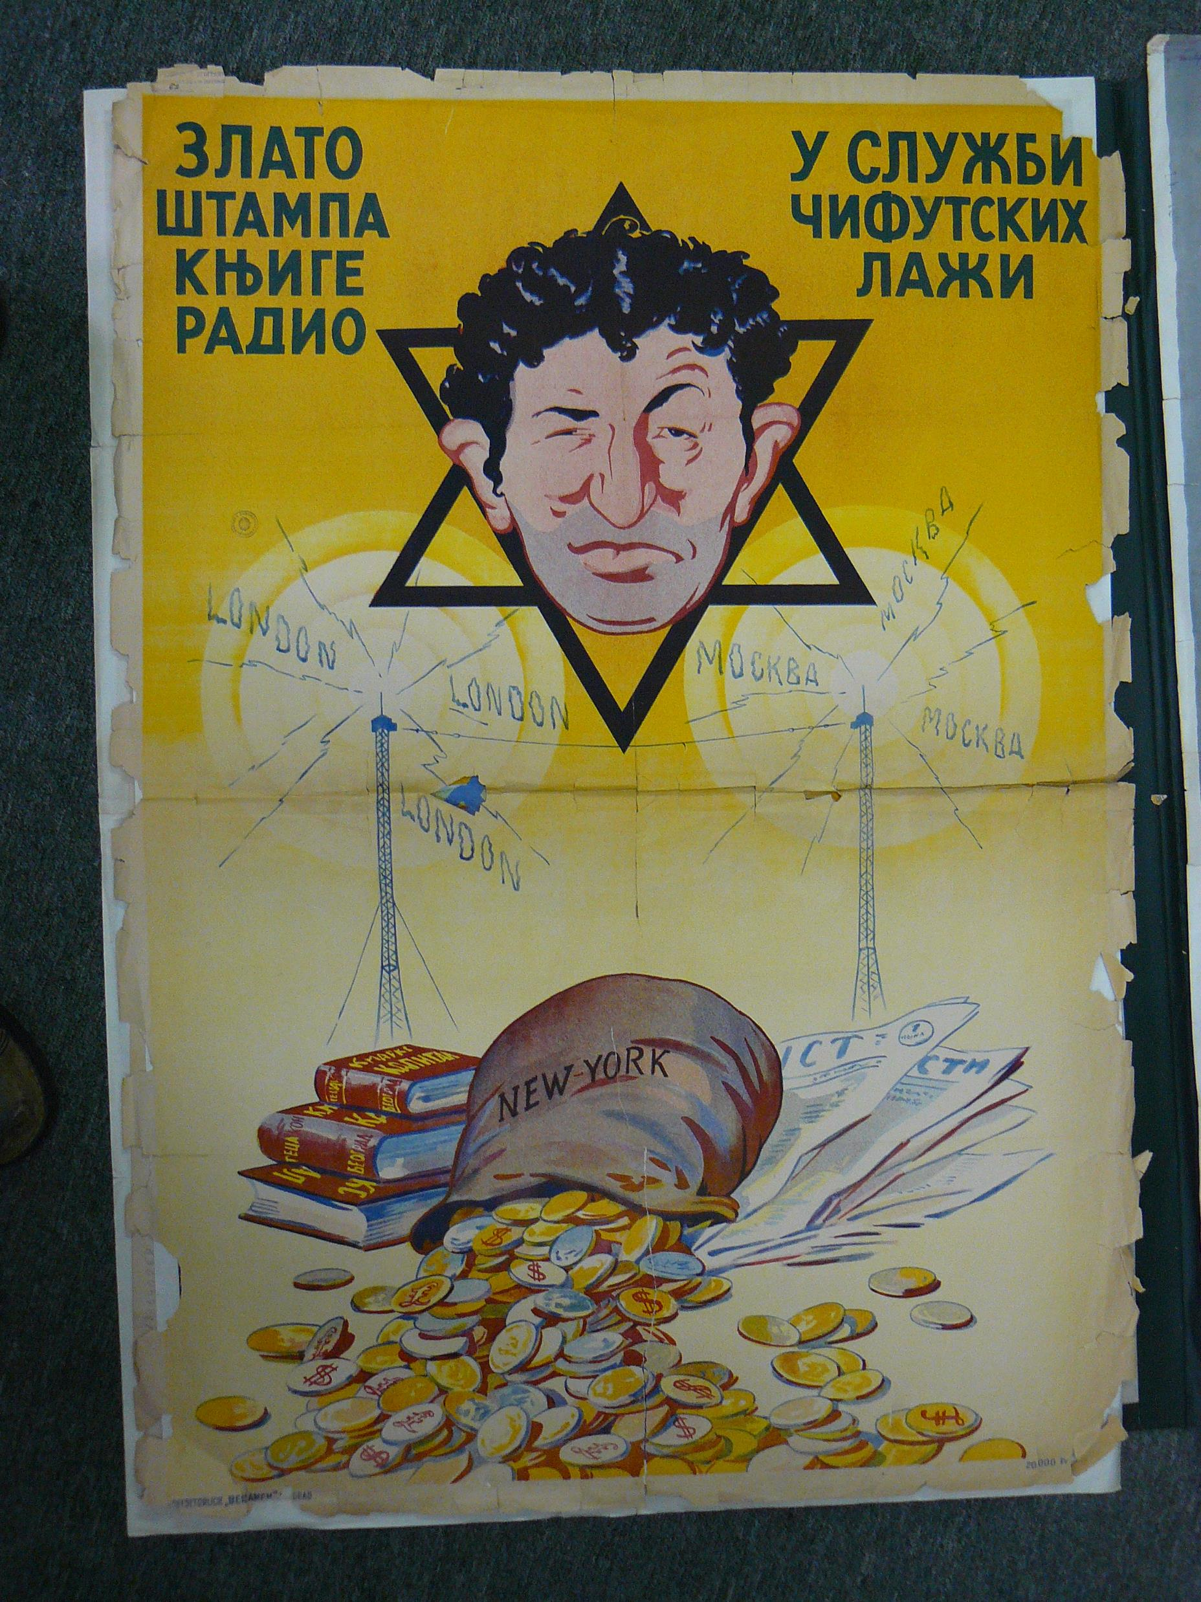
Kroz ovu prezentaciju prošetali smo kroz mračan dio naše povijesti, gdje je umjetnost, umjesto da spaja, služila kao oruđe podjele i mržnje. Keramičke figure s antisemitskim motivima iz 18. stoljeća svjedoče o duboko ukorijenjenim predrasudama i netoleranciji koje su obilježile to razdoblje.
Ove figure, iako proizvod svojeg vremena, ostavljaju gorak okus u ustima. One su nas podsjetile na to da čak i u onim sferama života koje smatramo najudaljenijima od politike i ideologije, poput umjetnosti, mogu se manifestirati najgori oblici ljudske prirode.
Zaključak
Što možemo naučiti iz ovog mračnog poglavlja naše prošlosti?
Svjesnost: Prvi korak u borbi protiv predrasuda je svjesnost o njihovom postojanju. Moramo biti spremni suočiti se s neugodnim istinama iz naše prošlosti.
Kritičko mišljenje: Kada se susretnemo s umjetničkim djelom, bilo da je to slika, skulptura ili film, moramo biti kritični i postavljati pitanja o porukama koje ono prenosi.

Slide 41
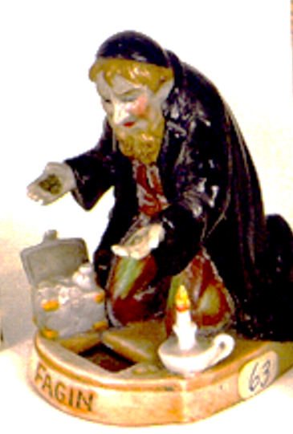
Tolerancija i razumijevanje: Moramo neprestano raditi na stvaranju društva temeljenog na toleranciji, razumijevanju i međusobnom poštovanju.
Obrazovanje: Obrazovanje je ključno oružje u borbi protiv predrasuda. Moramo učiti o povijesti, kulturi i različitim identitetima.
Ove keramičke figure su više od samo umjetničkih predmeta. One su zrcalo društva u kojem su nastale. Iako su prošla stoljeća, poruke koje nose su i danas relevantne. Stoga, neka nam ova prezentacija bude podsjetnik na to da moramo biti vječni čuvari sjećanja na žrtve antisemitizma i svih drugih oblika diskriminacije.

Slide 42
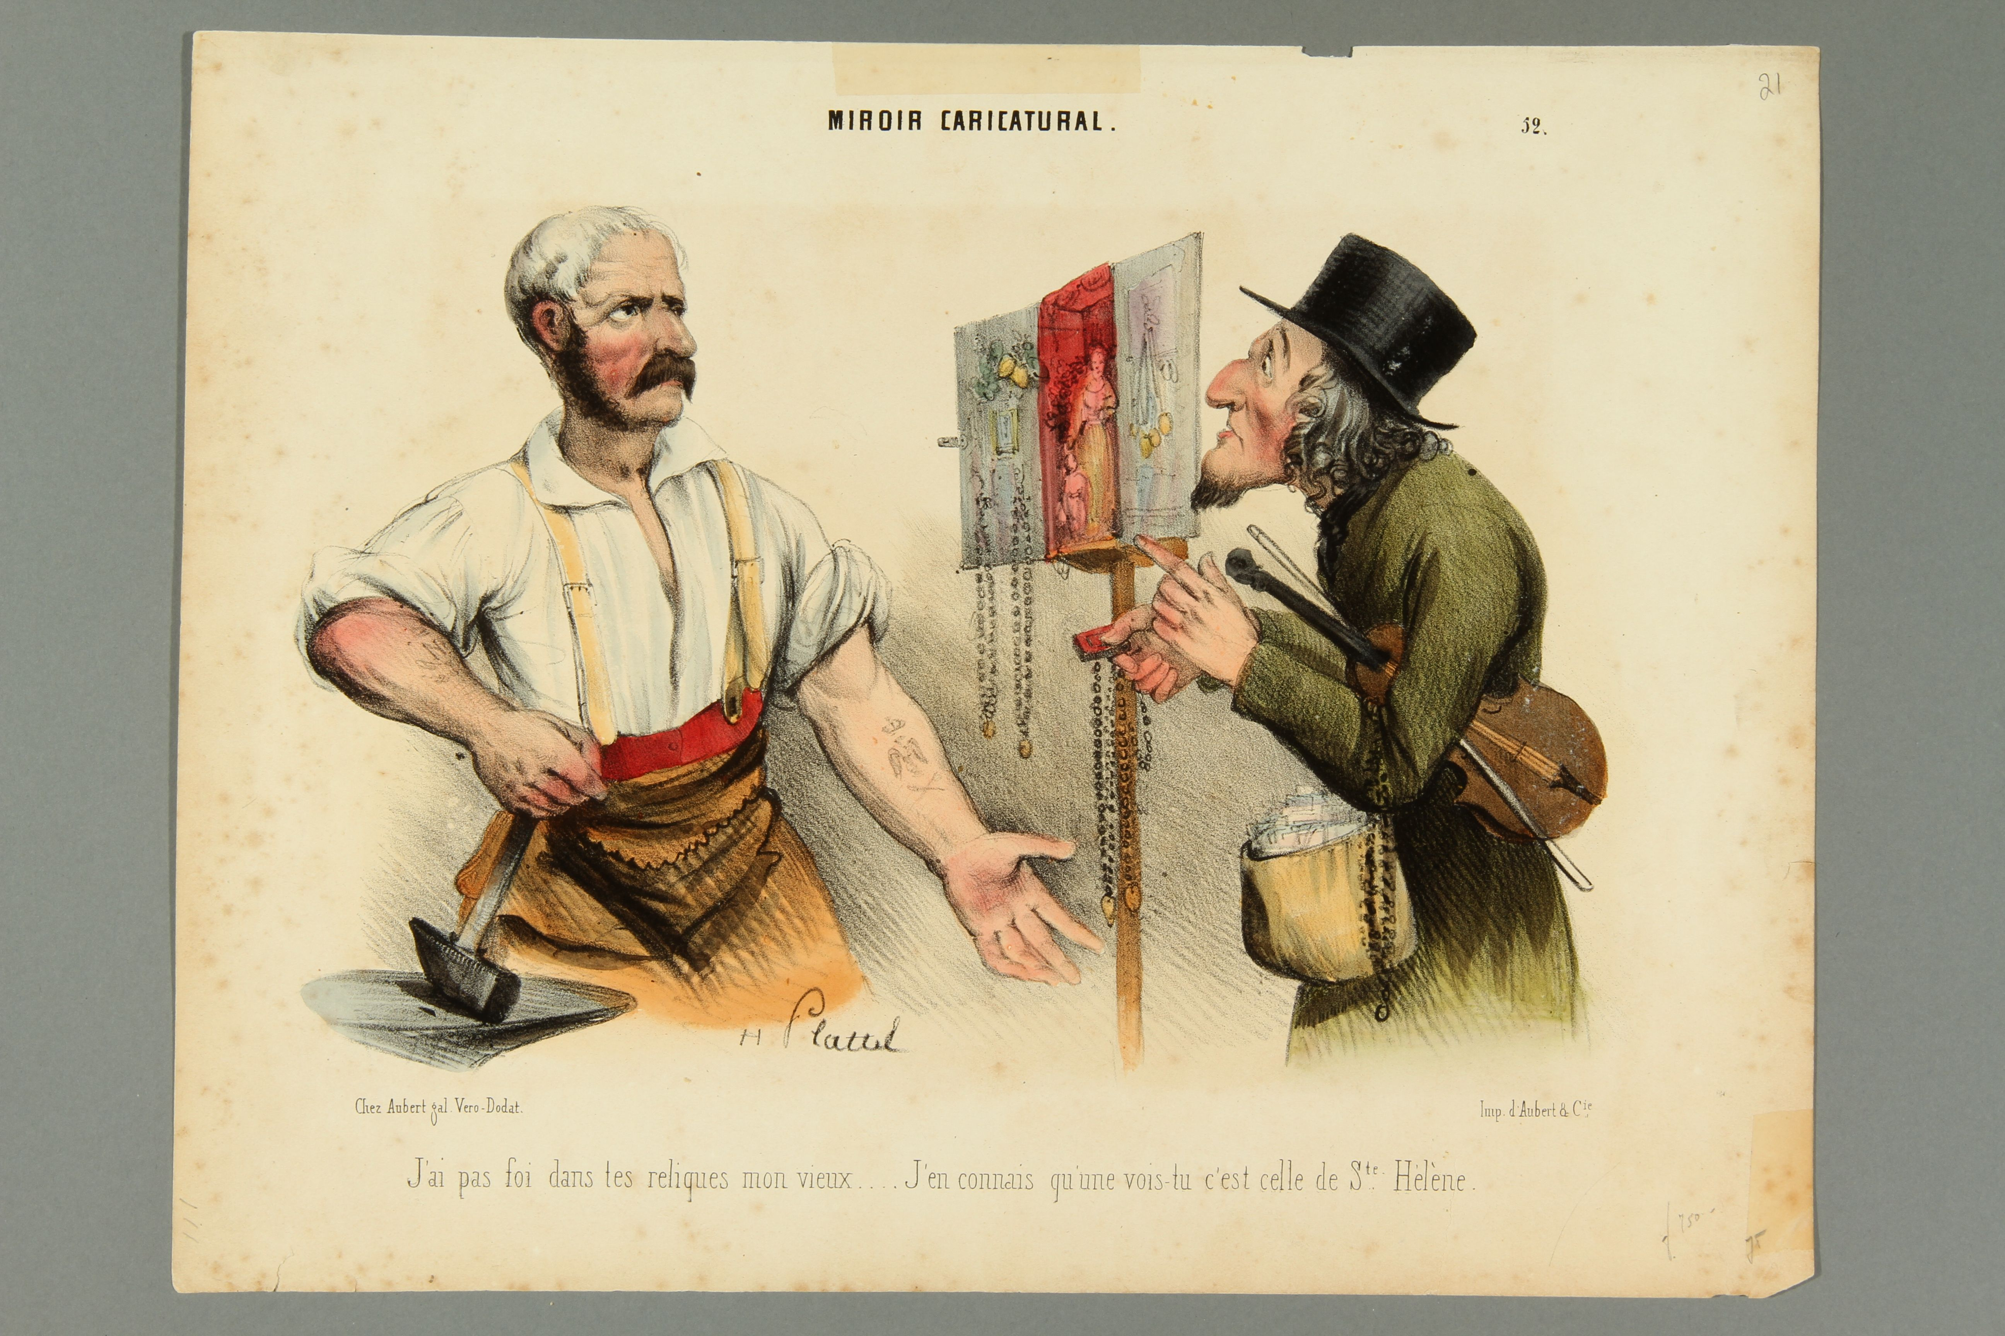

Slide 43
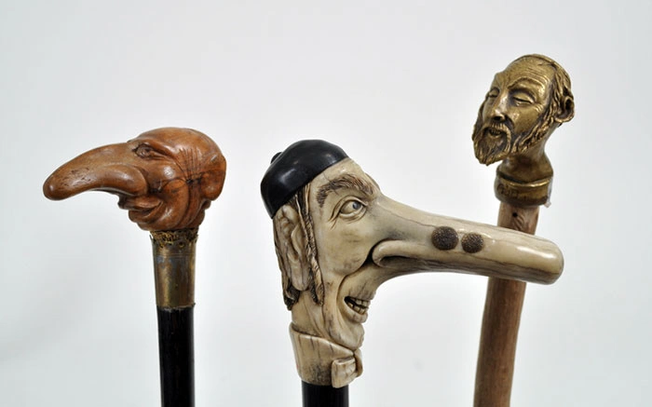
KRAJ
Hvala vam na pažnji.

